Slide 1
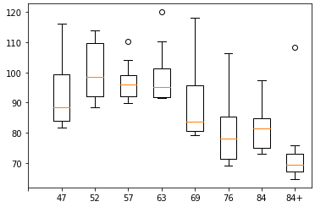
Top 10 GL points féminins open par caté
Beaucoup de variabilité
Les meilleurs athlètes surperforment largement le reste
Les boites sont très étendues, il y a une grosse variabilité de niveau dans le top 10.
Les boites sont majoritairement asymétriques vers le haut, les meilleurs athlètes surperforment largement leur concurrence : En -69kg, l’écart entre le minimum et la médiane est très resserré, 50% des athlètes les plus faibles sont compris entre 78 GL et 81 GL, soit un écart de 3 GL. A l’inverse l’écart entre le maximum et la médiane est large, 50% des athlètes les plus forts sont compris entre 81 GL et 118 GL, soit un écart de 37 GL.
On retrouve cette tendance dans la plupart des catégories. Cela veut dire que les performances sont dans une phase de croissance très importante. Par le passé, on observe que les performances ont tendance à se rapprocher des valeurs maximales année après année.
Si cette tendance perdure, alors on peut supposer que les performances vont se rapprocher de ces valeurs aberrantes.

Slide 2
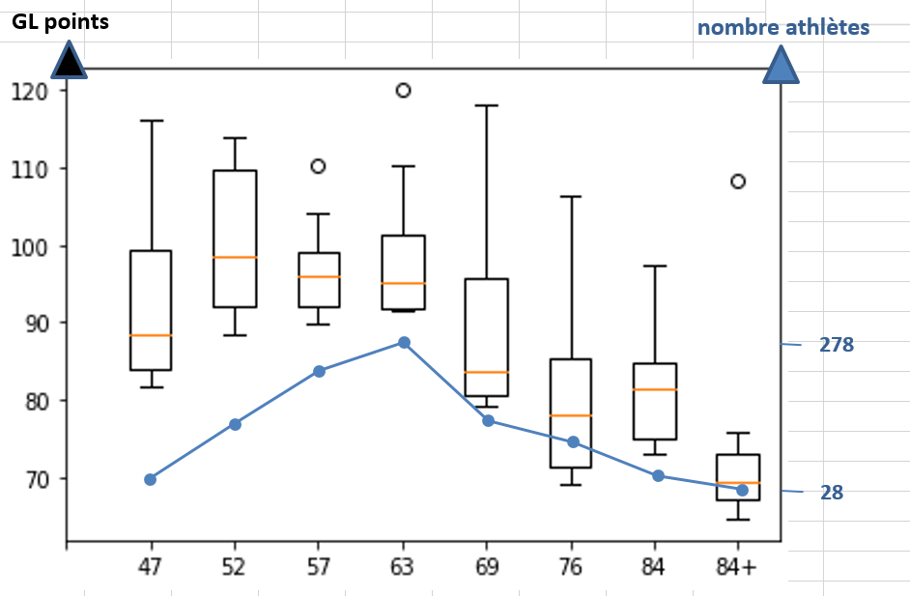
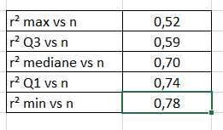
Top 10 GL points féminins open par caté vs nombre d’athlètes
Le nombre d’athlètes par caté est fortement corrélé aux performances
En général, les GL croissent de 47 à 63 puis décroissent de 63 à 84+, cette tendance est largement corrélée au nombre d’athlètes par caté.
Si cette tendance perdure et que le nombre d’athlète par catégorie croit, on peut s’attendre à une réduction de la variabilité dans le top 10, ainsi qu’à des écarts de plus en plus réduits entre les catégories.

Slide 3
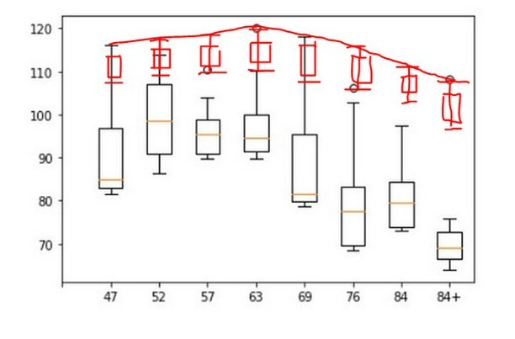
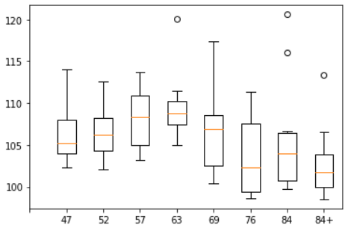
Projection du niveau français dans n années
Cohérent avec le top 10 monde (car n plus grand)
D’après les 2 conclusions précédentes, le futur niveau fr ressemblera très probablement à ça (hors valeurs aberrantes).

Slide 4
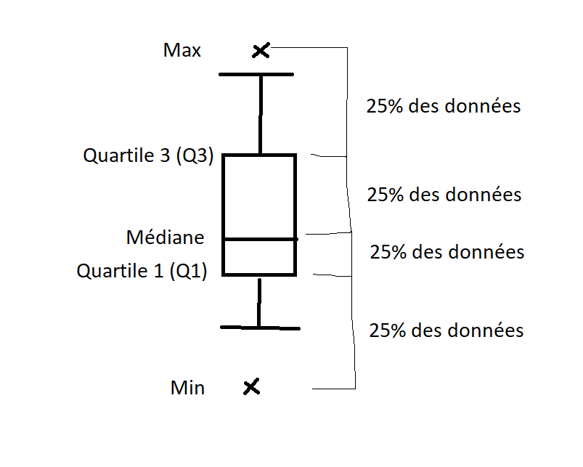
Ici 25% des meilleurs athlètes
Ici 25% des moins bons athlètes

